Slide 1
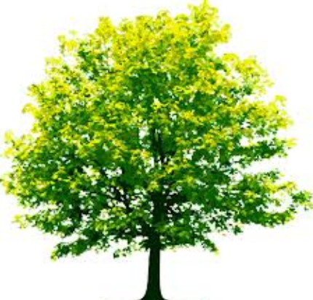
CÂY & CÂY TỐI ĐẠI
Giáo viên: TS. Nguyễn Văn Hiệu
Email: nvhieuqt@dut.udn.vn

Slide 2
Nội dung
Khái niệm cây
Khái niệm cây tối đại
Cây tối đại ngắn nhất
Thuật toán Kruskal
Thuật toán Prim

Slide 3
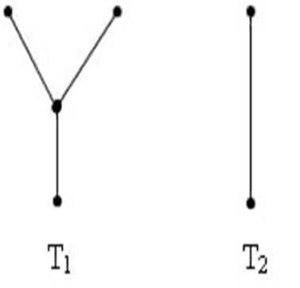
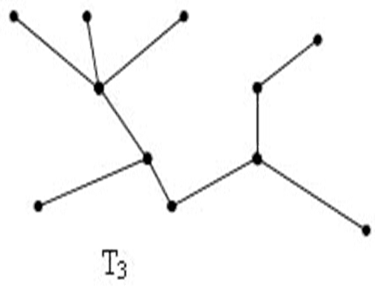
Khái niệm cây
Khái niệm
Ví dụ
Cây là đồ thị liên thông và không chứa chu trình.
Notes:
Trong các đồ thị sau, đồ thị nào là cây?
Cả 3 đồ thị trên đều là cây.

Slide 4
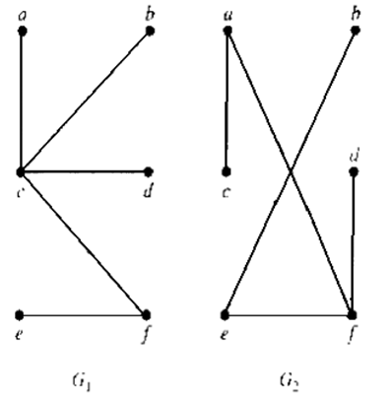
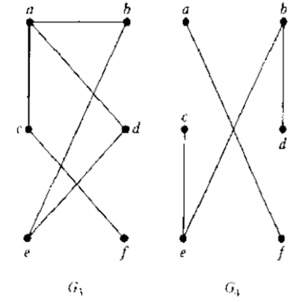
Khái niệm cây
Đồ thị nào là cây?
Notes:
Trong các đồ thị sau, đồ thị nào là cây?
G1, G2 là cây. G3, G4 không là cây do có chứa chu trình

Slide 5
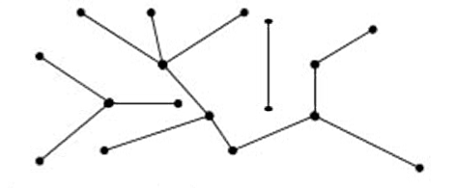
Khái niệm cây
Khái niệm
Ví dụ
Rừng là một đồ thị gồm nhiều thành phần liên thông, trong đó mỗi thành phần là một cây.
Notes:
Đồ thị trên là rừng có 3 cây

Slide 6
Khai niệm cây
Định lý
Ví dụ
Cây có n đỉnh ( n ≥ 2) chứa ít nhất hai đỉnh treo
Notes:
Đồ thị trên là rừng có 3 cây

Slide 7
Khái niệm cây
Định lý
Định lý
T là đồ thị vô hướng có n đỉnh. Có các mệnh đề tương đương:
T là cây.
T không chứa chu trình và có n – 1 cạnh.
T liên thông và có n – 1 cạnh.
T liên thông và mỗi cạnh của T đều là cạnh cắt (cầu).
Hai đỉnh bất kỳ của T được nối với nhau bằng đúng 1 đường đi đơn.
T không chứa chu trình nhưng nếu thêm 1 cạnh bất kỳ vào T thì ta sẽ được thêm đúng 1 chu trình.
Notes:
Đường đi đơn là đường đi không lặp đỉnh
Đương đi erlur là đường đi không lặp cạnh
Cạnh cắt là cạnh nếu loại bỏ nó thì đồ thị liên thông thành không liên thông
Chứng minh: 1 =>2 =>3 => 4 => 5 =>6 =>1

Slide 8
Khái niệm cây
Định nghĩa
CÂY CÓ HƯỚNG là đồ thị có hướng mà đồ thị nền của nó là một cây.
CÂY CÓ GỐC là cây trong đó có một đỉnh được chọn làm gốc và mỗi cạnh được định hướng trùng với hướng đi của đường đi đơn duy nhất từ gốc tới mỗi đỉnh.
Chú ý: Trong cây có gốc thì gốc có bậc vào bằng 0, còn tất cả các đỉnh khác đều có bậc vào bằng 1.
G₁
G₂

Slide 9
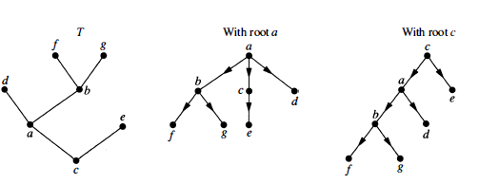
Khái niệm cây

Slide 10
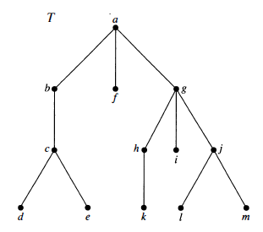
Khái niệm cây
Định nghĩa
Ví dụ
Cây T có gốc v₀.
Giả sử v₀, v₁, ..., v_{n} là một đường đi trong T:
v_{i+1} là con của v_{i} và v_{i} là cha
v₀, v₁, ..., v_{n-1} là các tổ tiên của v_{n}
Đỉnh treo v_{n} là đỉnh không có con; đỉnh treo cũng gọi là lá hay đỉnh ngoài;
Đỉnh không là lá gọi đỉnh trong.

Slide 11
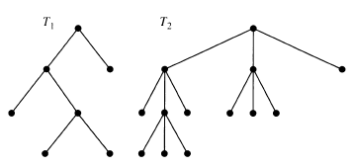
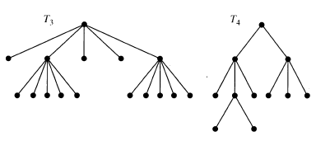
Khái niệm cây
Định nghĩa
Ví dụ
Một cây có gốc T gọi là CÂY k- PHÂN nếu mỗi đỉnh của T có nhiều nhất là k đỉnh con.
Cây có gốc T gọi là CÂY k-PHÂN ĐẦY ĐỦ nếu mỗi đỉnh trong của T đều có đúng k con.
Cây k- phân đầy đủ với m đỉnh trong có, n = m*k+1 đỉnh

Slide 12
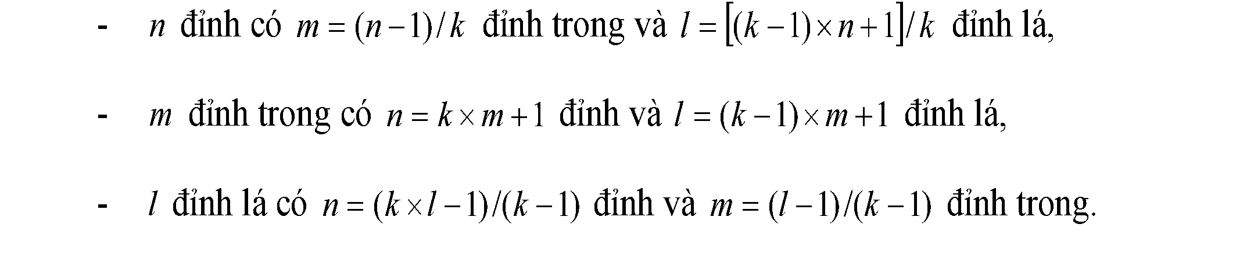
Khái niệm cây
Cây k phân đầy đủ với
Trong đó: m – số đỉnh trong,
l – số lá

Slide 13
Cây tối đại
Định nghĩa
a
G=(X, E) - đồ thị liên thông và T=(X, F) - đồ thị bộ phận của G.
Nếu T là cây thì T được gọi là một cây tối đại của G.
Các tên gọi khác:
cây khung,
cây bao trùm,
cây phủ
c
b
d
e
a
a
c
b
c
b
e
e
d
d
Notes:
Định lý: số cây khung của đồ thị đầy đủ K_{n} là n^{n-2}

Slide 14
Cây tối đại
Tính chất
Ví dụ
Mọi đồ thị liên thông đều có chứa ít nhất một cây tối đại
D
A
B
E
C
F
Notes:
Định lý: số cây khung của đồ thị đầy đủ K_{n} là n^{n-2}

Slide 15
Cây tối đại
Xác định cây tối đại
Thuật toán
Thuật toán tựa PRIM
Input:
Đồ thị liên thông G=(X, E), X gồm N đỉnh
Output:
Cây tối đại T=(V, U) của G
Chọn v ∈ X và khởi tạo V := { v }; U := ∅;
Chọn w∈ X \ V sao cho ∃e ∈ E, e nối w với một đỉnh trong V: không tạo chu trình
V := V ∪ {w}; U := U ∪ {e}
Nếu U đủ N-1 cạnh thì dừng, ngược lại lặp từ bước 2.
Notes:
Định lý: số cây khung của đồ thị đầy đủ K_{n} là n^{n-2}

Slide 16
Cây tối đại
Xác định cây tối đại
Xác định cây tối đại
V = {F, A, B, E, C, D}
U = {FA, AB, BE, FC, ED}
D
A
B
F
E
C
Notes:
Định lý: số cây khung của đồ thị đầy đủ K_{n} là n^{n-2}

Slide 17
Cây tối đại ngắn nhất
Định nghĩa
Định nghĩa
Cho G=(X, E)
G - ĐỒ THỊ CÓ TRỌNG nếu mỗi cạnh của G được tương ứng với một số thực, nghĩa là có một ánh xạ như sau:
L: E ⎯⎯→ |R
e |⎯⎯→ L(e)
TRỌNG LƯỢNG của một cây T của G bằng với tổng trọng lượng các cạnh trong cây:
L(T) = ∑_{(e∈T)}L(e)
CÂY TỐI ĐẠI NGẮN NHẤT là cây tối đại có trọng lượng nhỏ nhất của G.
Các tên gọi khác: cây khung bé nhất, cây bao trùm nhỏ nhất, cây phủ bé nhất
Notes:
Định lý: số cây khung của đồ thị đầy đủ K_{n} là n^{n-2}

Slide 18
Cây tối đại ngắn nhất
Ứng dụng
Ứng dụng
Bài toán xây dựng hệ thống đường sắt
Cần xây dựng hệ thống đường sắt nối n thành phố sao cho khách hàng có thể đi bất cứ một thành phố nào đến bất kỳ một trong số các thành phố còn lại. Mặt khác, đòi hỏi chi phí để xây dựng hệ thống đường sắt là nhỏ nhất.
Bài toán nối mạng máy tính
Cần nối mạng một hệ thống gồm n máy vi tính. Biết chi phí nối máy i với máy j là c[i,j] (chi phí phụ thuộc vào độ dài cáp). Hãy tìm cách nối mạng sao cho tổng chi phí nối mạng là bé nhất.

Slide 19
Cây tối đại ngắn nhất
Chú ý
Nhắc lại
Trong các thuật toán tìm cây tối đại ngắn nhất chúng ta có thể bỏ đi
các khuyên;
hướng các cạnh;
đối với các cạnh song song thì có thể bỏ đi và chỉ để lại một cạnh trọng lượng nhỏ nhất trong chúng.
MA TRẬN TRỌNG SỐ:
L_{NxN} :
L_{ij} = trọng lượng cạnh nhỏ nhất nối i đến j (nếu có)
L_{ij} = ∞ nếu không có cạnh nối i đến j
Notes:
Định lý: số cây khung của đồ thị đầy đủ K_{n} là n^{n-2}

Slide 20
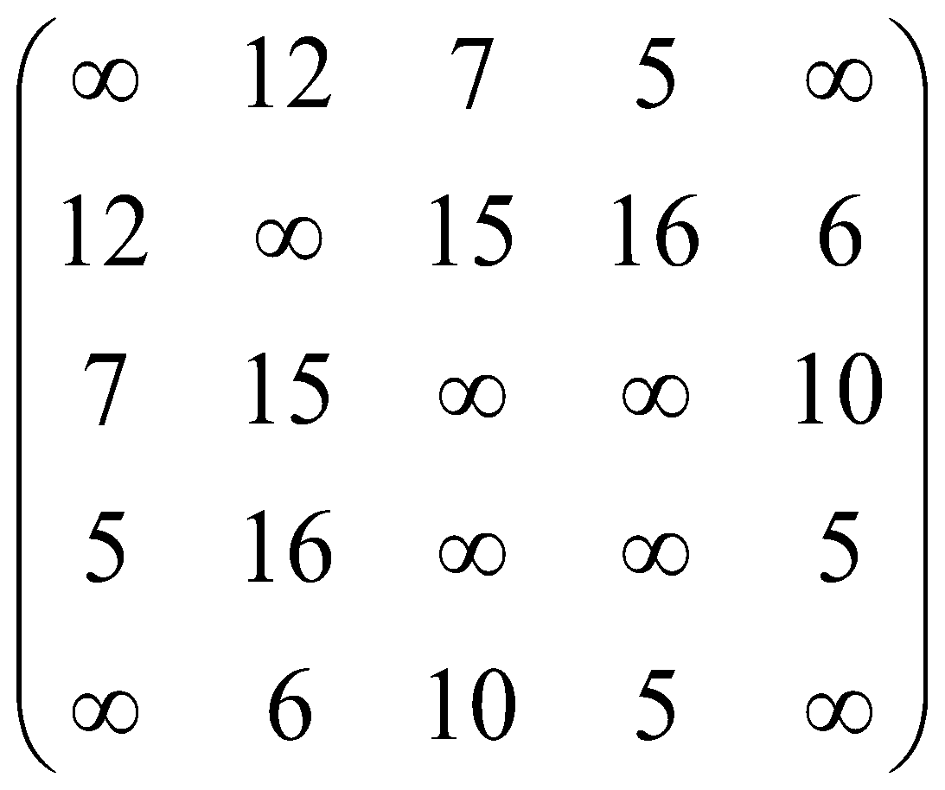
Cây tối đại ngắn nhất
Ví dụ
Ma trận trọng số
5
D
16
A
12
B
6
7
5
15
E
C
10
Notes:
Định lý: số cây khung của đồ thị đầy đủ K_{n} là n^{n-2}

Slide 21
Xác định cây tối đại ngắn nhất
Tiếp cận truyền thống
Tiếp cận truyền thống
Liệt kê tất cả các cây khung của G
TÍNH TRỌNG LƯỢNG của mỗi cây tối đại của G
Chọn cây tối đại có trọng lượng bé nhất
Số cây khung của đồ thị đầy đủ K_{n} là n^{n-2}
thời gian cỡ n^{n-2}

Slide 22
Cây tối đại ngắn nhất
KRUSKAL
KRUSKAL
Input: G=(X, E) liên thông, X gồm N đỉnh
Output: cây tối đại ngắn nhất T=(V, U) của G
Sắp xếp các cạnh trong G tăng dần theo trọng lượng; khởi tạo T := ∅.
Lần lượt lấy từng cạnh e thuộc danh sách đã sắp xếp. Nếu T+{e} không chứa chu trình thì kết nạp e vào T:
T := T+{e}.
Nếu T đủ N-1 cạnh thì dừng; ngược lại, lặp bước 2.

Slide 23
Cây tối đại ngắn nhất
KRUSKAL
Mã giả
Input: G=(X, E) liên thông, X gồm N đỉnh
Output: cây tối đại ngắn nhất T=(V, U) của G
KRUSKAL(...){
T = ʘ;
while(|T| < n-1 && E!= ʘ) {
E = E \{e}
if(T hợp {e} không chu trình)
T = T hợp {e};
}
if((|T| < n-1 ) <Đồ thị không liên thông>
}
Notes:
Định lý: số cây khung của đồ thị đầy đủ K_{n} là n^{n-2}

Slide 24
Cây tối đại ngắn nhất
Trọng số | Cạnh
4 | (3,5)
8 | (4,6)
9 | (4,5)
14 | (5,6)
16 | (3,4)
17 | (1,3)
18 | (2,3)
20 | (2,4)
33 | (1,2)
Chọn
2
20
4
33
8
Chọn
18
16
9
Chọn
1
6
Không
17
14
3
4
5
Không
Chọn
Chọn.
Dừng vì đã đủ cạnh.
Notes:
Ví dụ tiếp theo

Slide 25
Cây tối đại ngắn nhất
2
4
2
20
4
8
33
8
1
18
9
6
1
18
16
9
6
14
17
17
3
5
3
4
5
Notes:
Ví dụ tiếp theo

Slide 26
Cây tối đại ngắn nhất
E = {AD, DE, EB, AC, CC, FC, AF, CE, AB, BC, DB}
Trọng lượng: 32
5
D
16
12
B
A
10
6
5
F
7
15
9
E
C
10
8
Notes:
Định lý: số cây khung của đồ thị đầy đủ K_{n} là n^{n-2}

Slide 27
Cây tối đại ngắn nhất
E = ?
Trọng lượng = ?
8
5
10
2
3
18
12
30
16
14
4
26
Notes:
Định lý: số cây khung của đồ thị đầy đủ K_{n} là n^{n-2}

Slide 28
Cây tối đại ngắn nhất
Nhược điểm thuật toán
Hướng tiếp cận
Thuật toán Kruskal làm việc kém hiệu quả đối với những đồ thị dày.
Đồ thị có số cạnh m ≈ n(n−1)/2.
Sử dụng thuật toán Prim
Notes:
Định lý: số cây khung của đồ thị đầy đủ K_{n} là n^{n-2}

Slide 29
Cây tối đại ngắn nhất
Prim
Prim
Input:
G=(X, E) – liên thông, X gồm N đỉnh
Output:
Cây tối đại ngắn nhất
T=(V, U) của G
Chọn tùy ý v ∈ X và khởi tạo V := { v }; U := ∅;
Chọn cạnh e có trọng lượng nhỏ nhất trong các cạnh (w, v) mà w ∈ X\V và v ∈ V: sao cho không tạo chu trình
V := V ∪ {w}; U := U ∪ {e}
Nếu U đủ N-1 cạnh thì dừng, ngược lại lặp từ bước 2.
Notes:
Định lý: số cây khung của đồ thị đầy đủ K_{n} là n^{n-2}

Slide 30
Cây tối đại ngắn nhất
f
f
10
20
10
20
15
e
15
e
a
9
a
9
3
3
15
b
15
10
d
b
5
10
d
8
5
8
c
c

Slide 31
Cây tối đại ngắn nhất
E = ?
Trọng lượng = ?
8
5
10
2
3
18
12
30
16
14
4
26

Slide 32
Bài tập
Chứng minh các định lý tương đương
Xác định số lượng cây tối đại của đồ thị dạng CÂY, CHU TRÌNH SƠ CẤP, ĐỦ, …
Chứng minh tính đúng đắn của các giải thuật PRIM, KRUSKAL
Lập trình đối với Prim và Kruskal

Slide 33
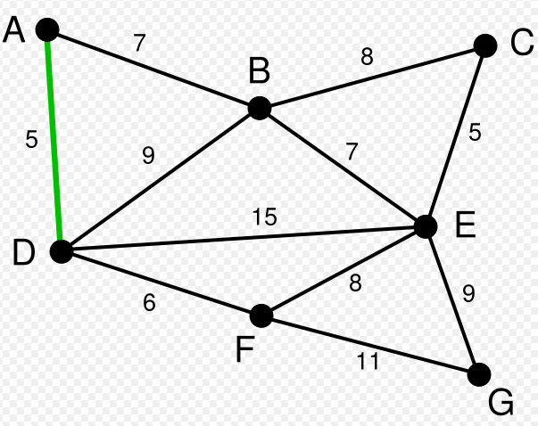
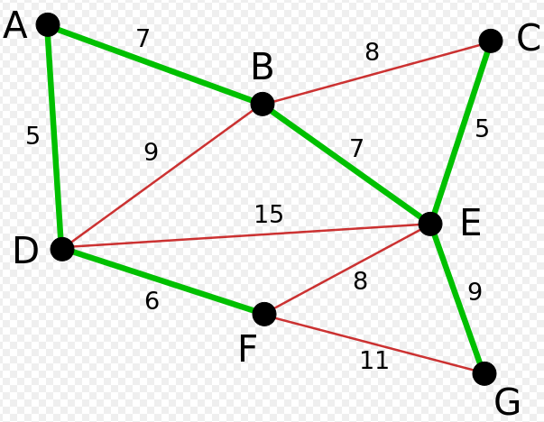
Bài tập - Kruskal

Slide 34
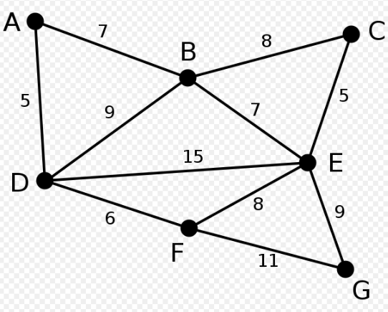
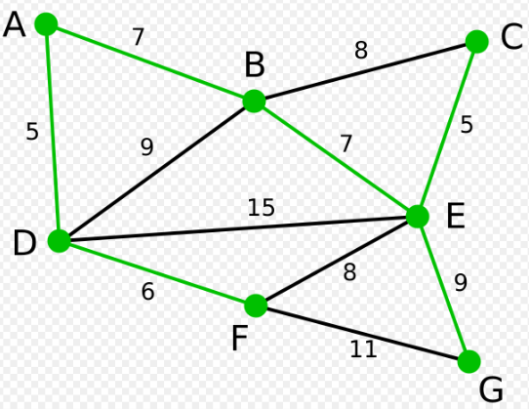
Bài tập - Prim

Slide 35
Tóm lại
Các khái niệm và tính chất về cây và cây tối đại
Thuật toán Kruskal
Thuật toán Prim
Khái niệm và tính chất về cây có gốc

Slide 36

THAT’S ALL; THANK YOU
What NEXT?
BÀI TOÁN TỐI ƯU TRÊN ĐỒ THỊ

